Slide 1







Governo do Estado do Piauí
Secretaria de Estado da Saúde do Piauí – SESAPI
Superintendência de Atenção Primária à Saúde e Municípios – SUPAT
Diretoria de Vigilância Sanitária do Estado do Piauí - DIVISA
CURSO BÁSICO DE INSPEÇÃO SANITÁRIA
EM SERVIÇOS E PRODUTOS
2021

Slide 2


CAPACITAÇÃO EM INSPEÇÃO SANITARIA EM SERVIÇOS E PRODUTOS
COORDENAÇÃO DE SANEAMENTO

Slide 3
Portaria de Consolidação nº 05
CONSOLIDAÇÃO DAS NORMAS SOBRE AS AÇÕES E OS SERVIÇOS DE SAÚDE DO SISTEMA ÚNICO DE SAÚDE.
ABASTECIMENTO DE ÁGUA

Slide 4
PORTARIA Nº 2914/2011 - MS
ANEXO XX
DO CONTROLE E DA VIGILÂNCIA DA QUALIDADE DA ÁGUA PARA CONSUMO HUMANO E SEU PADRÃO DE POTABILIDADE (Origem: PRT MS/GM 2914/2011)

Slide 5
PORTARIA Nº 2914/2011 - MS
Art. 2º
Água destinada ao consumo humano pode ser proveniente do sistema de abastecimento e solução alternativa
Art. 3º
Água destinada ao consumo humano é objeto de controle e de vigilância da qualidade da água.
Art. 4º
Toda água destinada ao consumo humano proveniente de solução alternativa individual, está sujeita à vigilância da qualidade da água.

Slide 6
COMPETE AO MUNICIPIO:
Cadastrar as diferentes formas de abastecimento de água:
Sistemas de abastecimento de água – SAA;
Soluções alternativas coletivas – SAC;
Soluções alternativas individuais – SAI.
Monitoramento da qualidade da água

Slide 7
SISTEMA DE INFORMAÇÃO DE VIGILÂNCIA DA QUALIDADE DA ÁGUA
- SISAGUA
Atualizar o Banco de Dados com informações importantes sobre os sistemas de água.
Visando analisar e avaliar a Qualidade da Água com objetivo de possibilitar melhor Planejamento das Ações de Vigilância no âmbito do SUS.

Slide 8
RESPONSÁVEIS PELO MONITORAMENTO DA QUALIDADE DA ÁGUA
Controle
Vigilância
SETOR SAÚDE
RESPONSÁVEL
PELO
FORNECIMENTO
DE ÁGUA

Slide 9
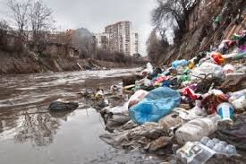
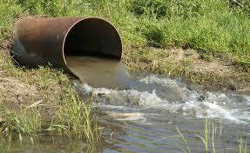
AGENTES POLUIDORES DA ÁGUA
Matéria orgânica
Esgotos domésticos
Agentes patogênicos
Agrotóxicos
Metais pesados, etc.

Slide 10

A ÁGUA PODE AFETAR A SAÚDE DO HOMEM DE DIVERSAS MANEIRAS
Ingestão direta
Preparação de alimentos
Higiene pessoal
Agricultura
Higiene do ambiente
Processos industriais ou nas atividades de lazer

Slide 11
TECNOLOGIA DE TRATAMENTO
TRATAMENTO DOMICILIAR
Ferver ou Filtrar
TRATAMENTO CONVENCIONAL
Estação de Tratamento de Água - ETA
CLORADOR DE PASTILHAS
Poços

Slide 12
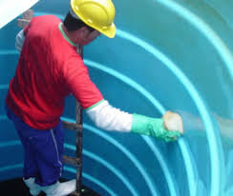

RESERVATÓRIOS/CAIXAS DE ÁGUA:
São sempre um ponto susceptível de contaminação no sistema de distribuição da água;
Protegidos com estrutura adequada;
Limpeza e desinfecção devem ser realizadas periodicamente;
Notes:
12

Slide 13
MONITORAMENTO DA
QUALIDADE ÁGUA
Rua 19 de Novembro, 1865 – Primavera – Fones: (086) 3216-3660 /3216-3662 – CEP: 64002-570 Teresina – Piauí

Slide 14
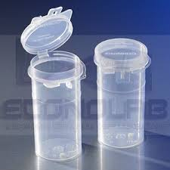


COLETA DE AMOSTRA DE ÁGUA
Embalagens: sacos ou potes estéreis
Equipamentos de Proteção Individual
Rua 19 de Novembro, 1865 – Primavera – Fones: (086) 3216-3660 /3216-3662 – CEP: 64002-570 Teresina – Piauí

Slide 15
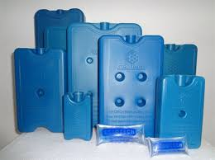
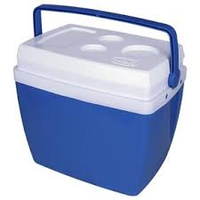
COLETA DE AMOSTRA DE ÁGUA
A amostra deve ser refrigerada
Termo de coleta;
Obs.: O tempo entre a coleta e o recebimento no laboratório não deverá exceder 22h para águas tratadas, 12h para águas não tratadas e 6h para águas muito poluídas.
Rua 19 de Novembro, 1865 – Primavera – Fones: (086) 3216-3660 /3216-3662 – CEP: 64002-570 Teresina – Piauí

Slide 16
ANÁLISES
MICROBIOLÓGICA
Bolsas estéreis com pastilhas de Tiossulfato de Sódio, cuja finalidade é neutralizar o cloro presente na amostra.
FÍSICO-QUÍMICO
Deve ser realizada sempre após a coleta para analise físico-químico.

Slide 17
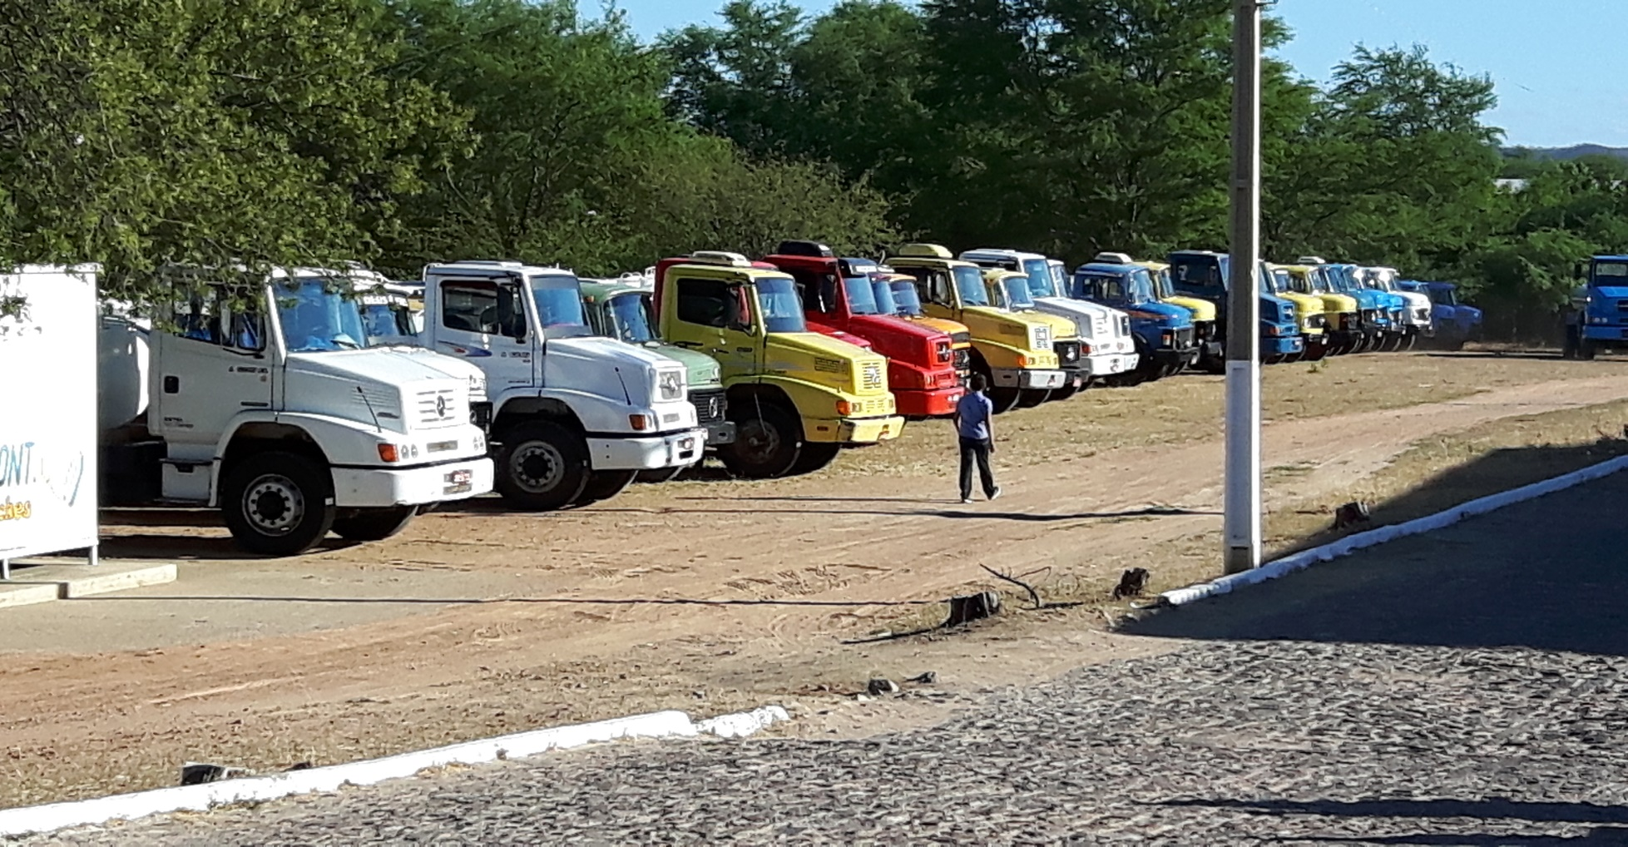
SISTEMA ALTERNATIVO COLETIVO
OPERAÇÃO CARRO – Art. 15 do Anexo XX

Slide 18
Art. 15 - Compete ao responsável pelo fornecimento de água para consumo humano por meio de veículo transportador:
I - garantir que tanques, válvulas e equipamentos dos veículos transportadores sejam apropriados e de uso exclusivo para o armazenamento e transporte de água potável;
II - manter registro com dados atualizados sobre o fornecedor e a fonte de água;
III - manter registro atualizado das análises de controle da qualidade da água, previstos nesta Portaria;
IV - assegurar que a água fornecida contenha um teor mínimo de cloro residual livre de 0,5 mg/L;
V - garantir que o veículo utilizado para fornecimento de água contenha, de forma visível, a inscrição "ÁGUA POTÁVEL" e os dados de endereço e telefone para contato.

Slide 19
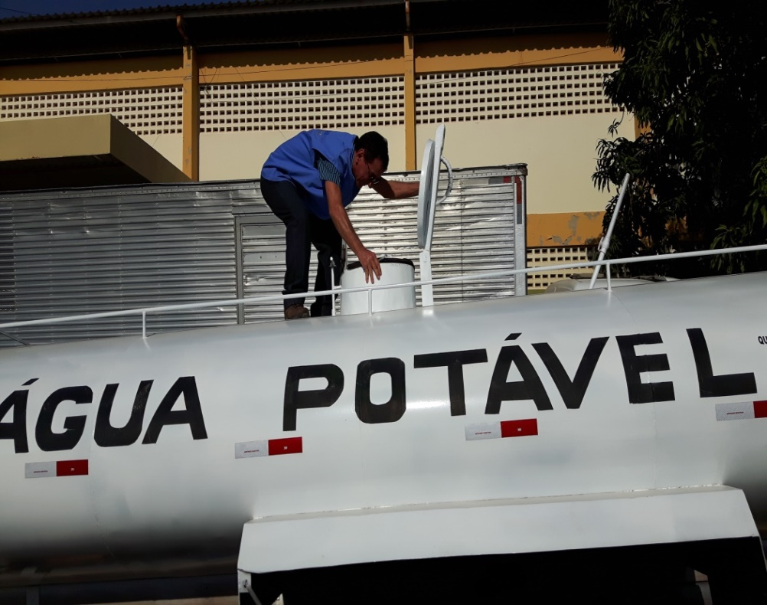
OBJETIVO
INSPECIONAR OS TANQUES DOS CAMINHÕES PIPAS;
EMITIR DECLARAÇÃO DE REGULARIDADE DOS CAMINHÕES;
ORIENTAR QUANTO A LIMPEZA E DESINFECÇÃO DO TANQUE.

Slide 20
MONITORAMENTO DA ÁGUA DO CARRO PIPA
Responsabilidade
Proprietário do Transporte
Documentação
Motorista deve estar com cópia do lauda da análise de água

Slide 21


Slide 22




CANAIS DE COMUNICAÇÃO
Endereço: Rua 19 de Novembro, 1865, Bairro: Primavera, Teresina - Piauí
Fone: (86) 3216-3662 / 3216-3664
Homepage: www.saude.pi.gov.br/divisa
SISVISA: www.sisvisa.pi.gov.br
E-mail: visapiaui@yahoo.com.br
@vigilanciasanitaria_pi

